Slide 1
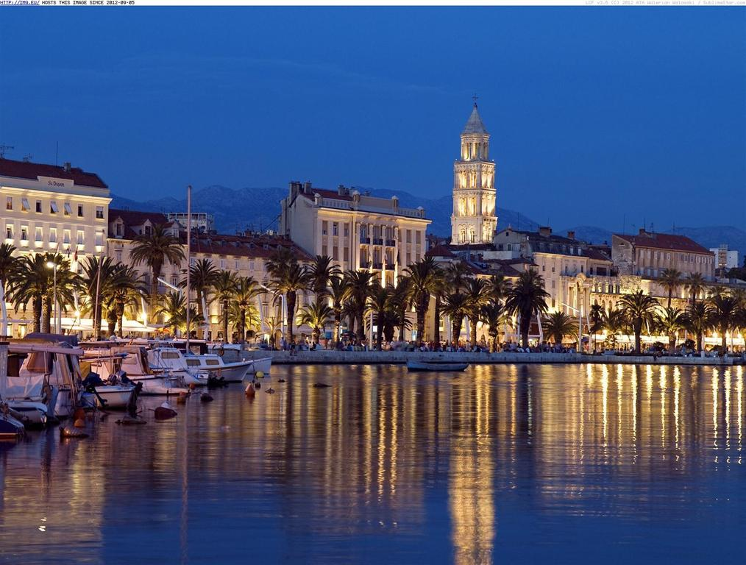
SPLIT
Marija Granić, 8.D

Slide 2
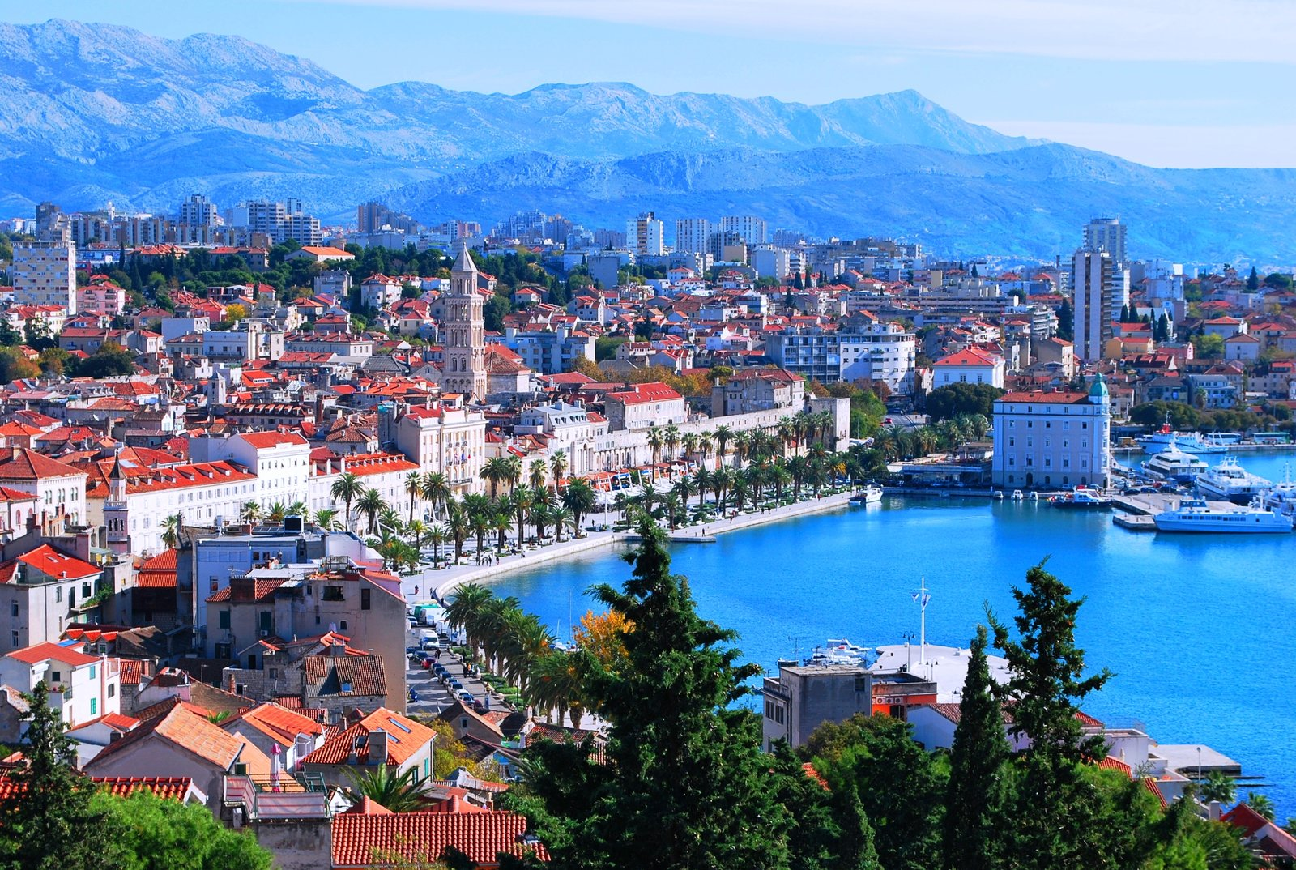
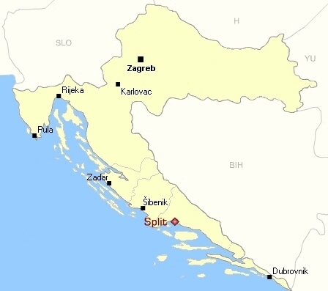
OPĆENITO
najveći grad u Dalmaciji
drugi po veličini grad u Hrvatskoj
Grad Split ima 178 192 stanovnika
96,23% čine Hrvati
Zauzima 79 km² ukupne površine
Makroregionalno središte (ima sve funkcije)
smješten na jadranskoj obali u srednjoj Dalmaciji na Splitskom (Marjanskom) poluotoku
Splitsko-dalmatinska županija

Slide 3
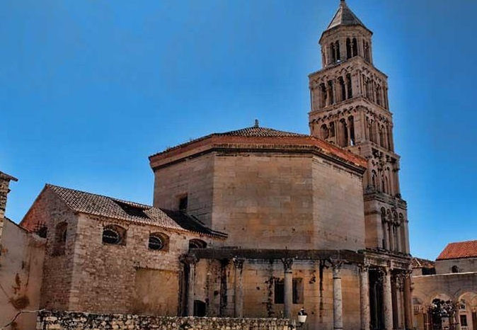
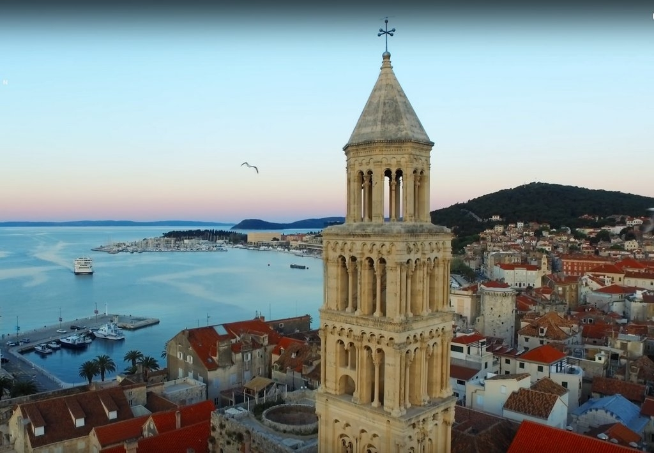
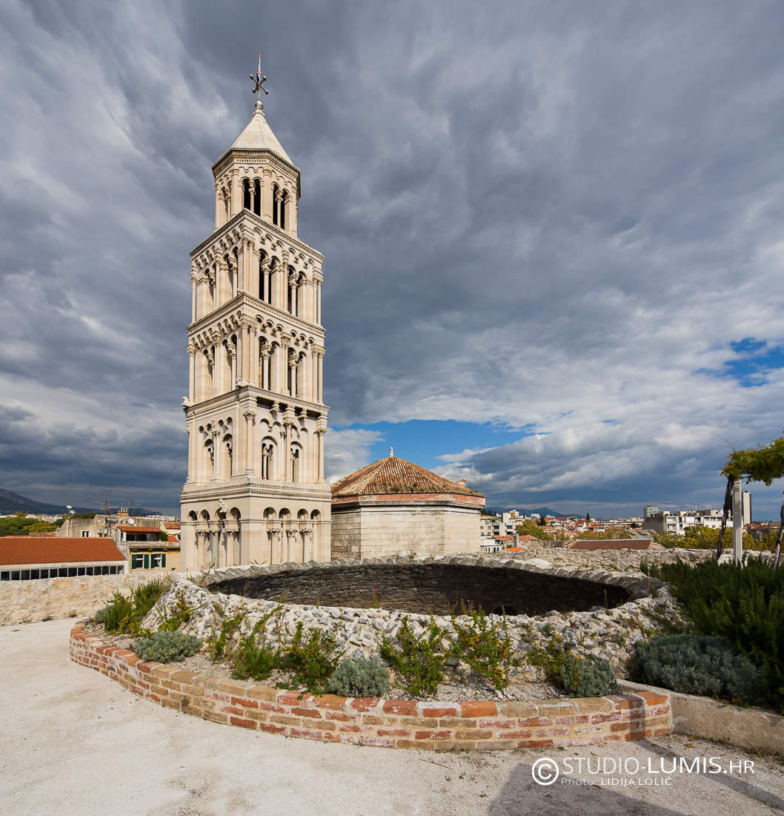
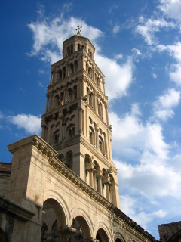
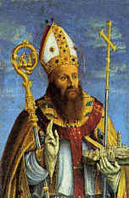
CRKVA SV. DUJMA
najstarija katedrala u svijetu
izgrađena je u četvrtom stoljeću
Splitska katedrala poznata je po drvenim vratima koje je izradio domaći majstor Andrija Buvina 1214. godine, izrezbarivši u orahovini 28 prizora Isusova života
Sveti Dujam-zaštitnik grada Splita

Slide 4
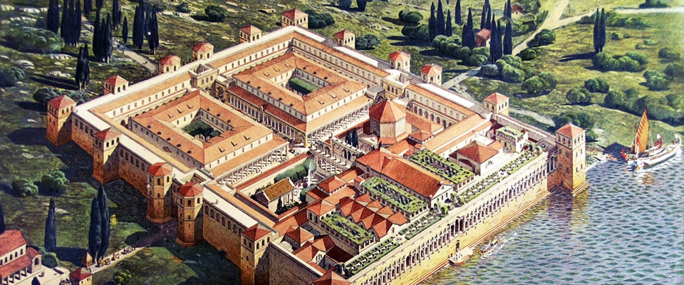
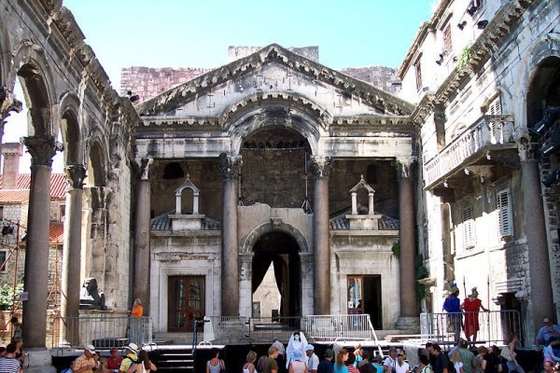
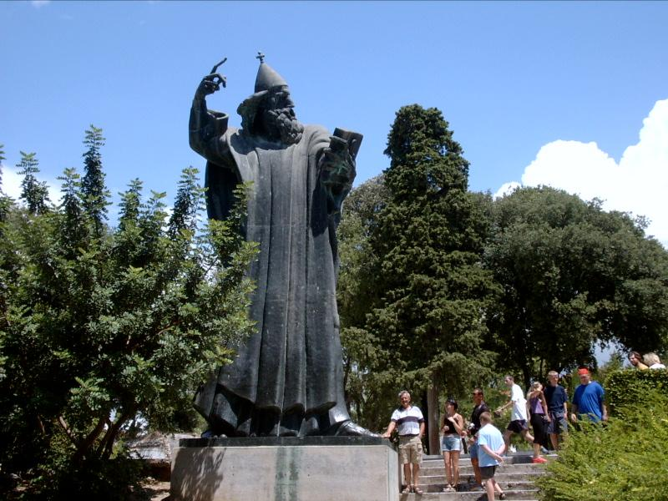
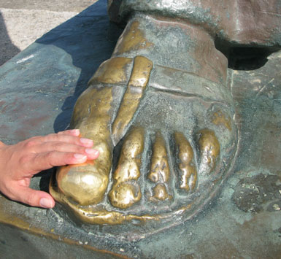
DIOKLECIJANOVA PALAČA
Oko 300. godine podigao ju je rimski car Dioklecijan i u njoj je boravio nakon povlačenja s prijestolja (305.g) do smrti (316.g).
Sagrađena je u uvali poluotoka 5 km jugozapadno od Salone, glavnoga grada provincije Dalmacije
Ostatci palače danas su dio povijesne jezgre grada Splita koja je upisana na UNESCO-v popis mjesta svjetske baštine u Europi još 1979. godine

Slide 5
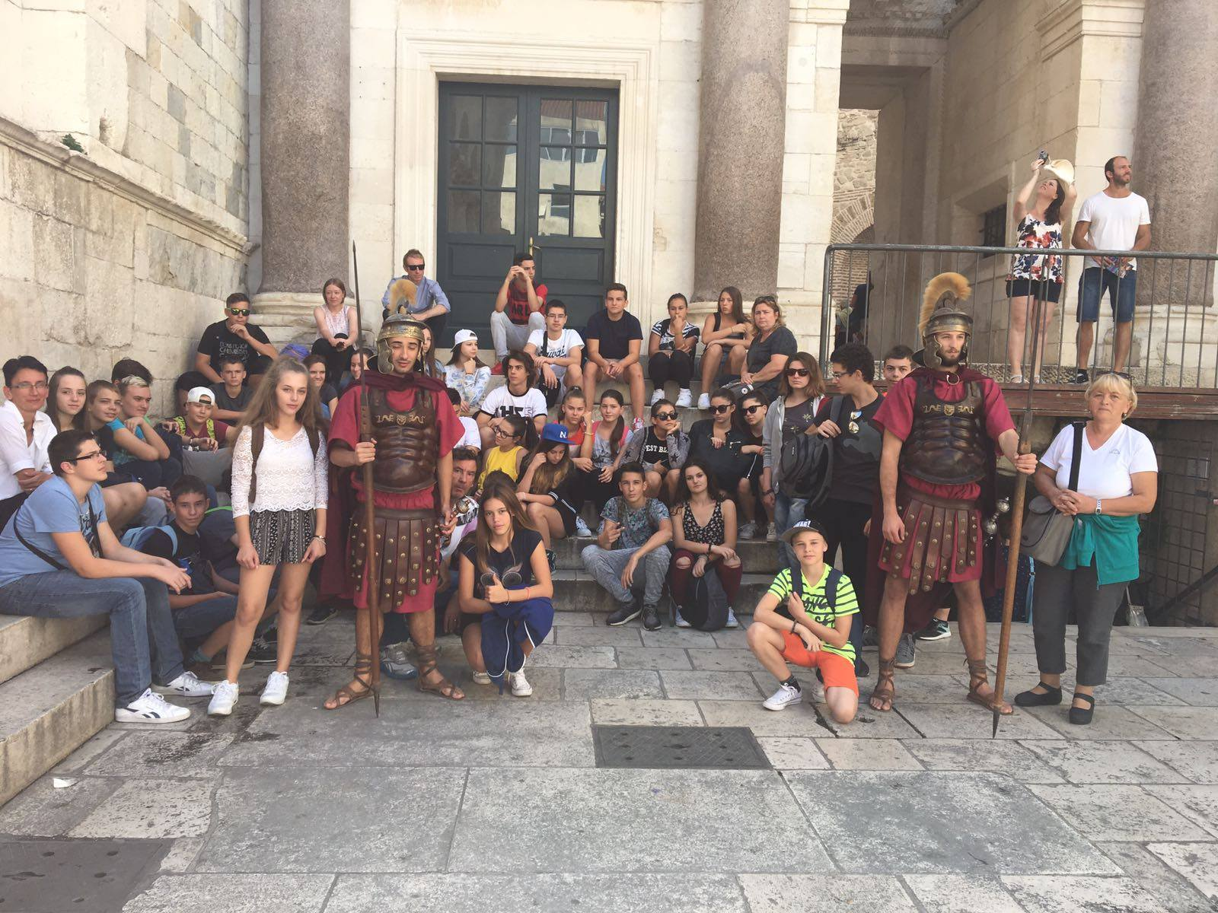

Slide 6
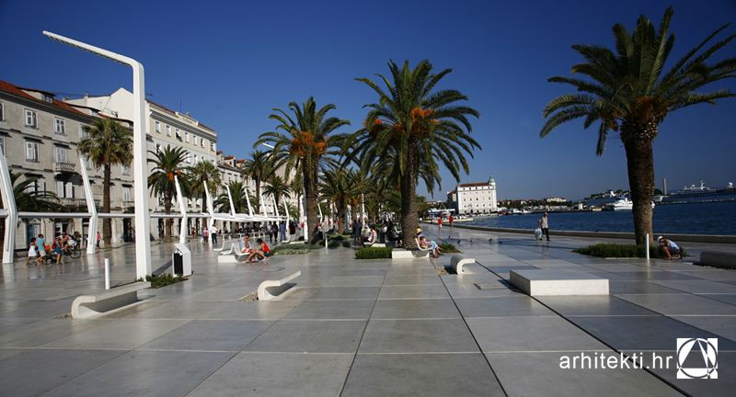
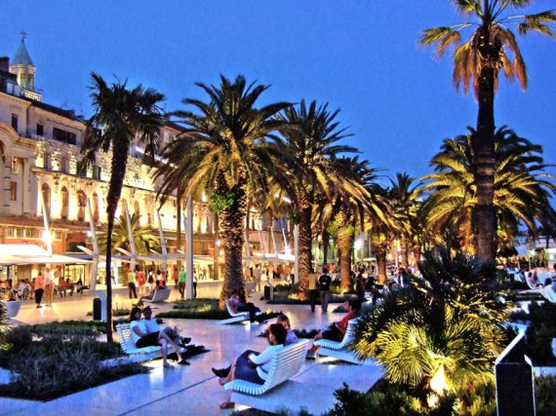
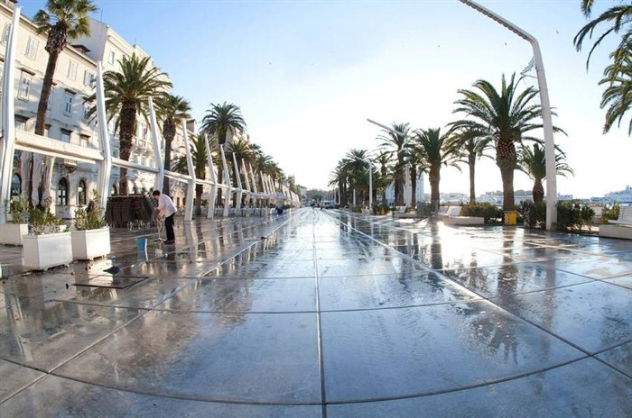
RIVA

Slide 7
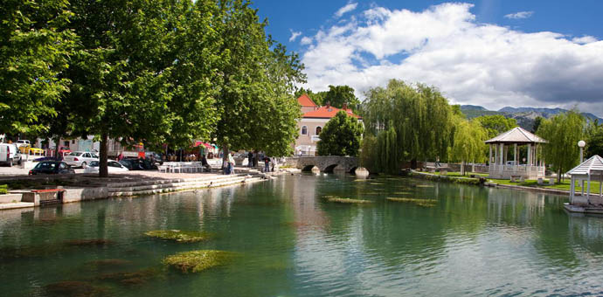
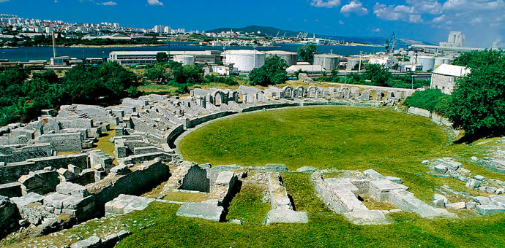
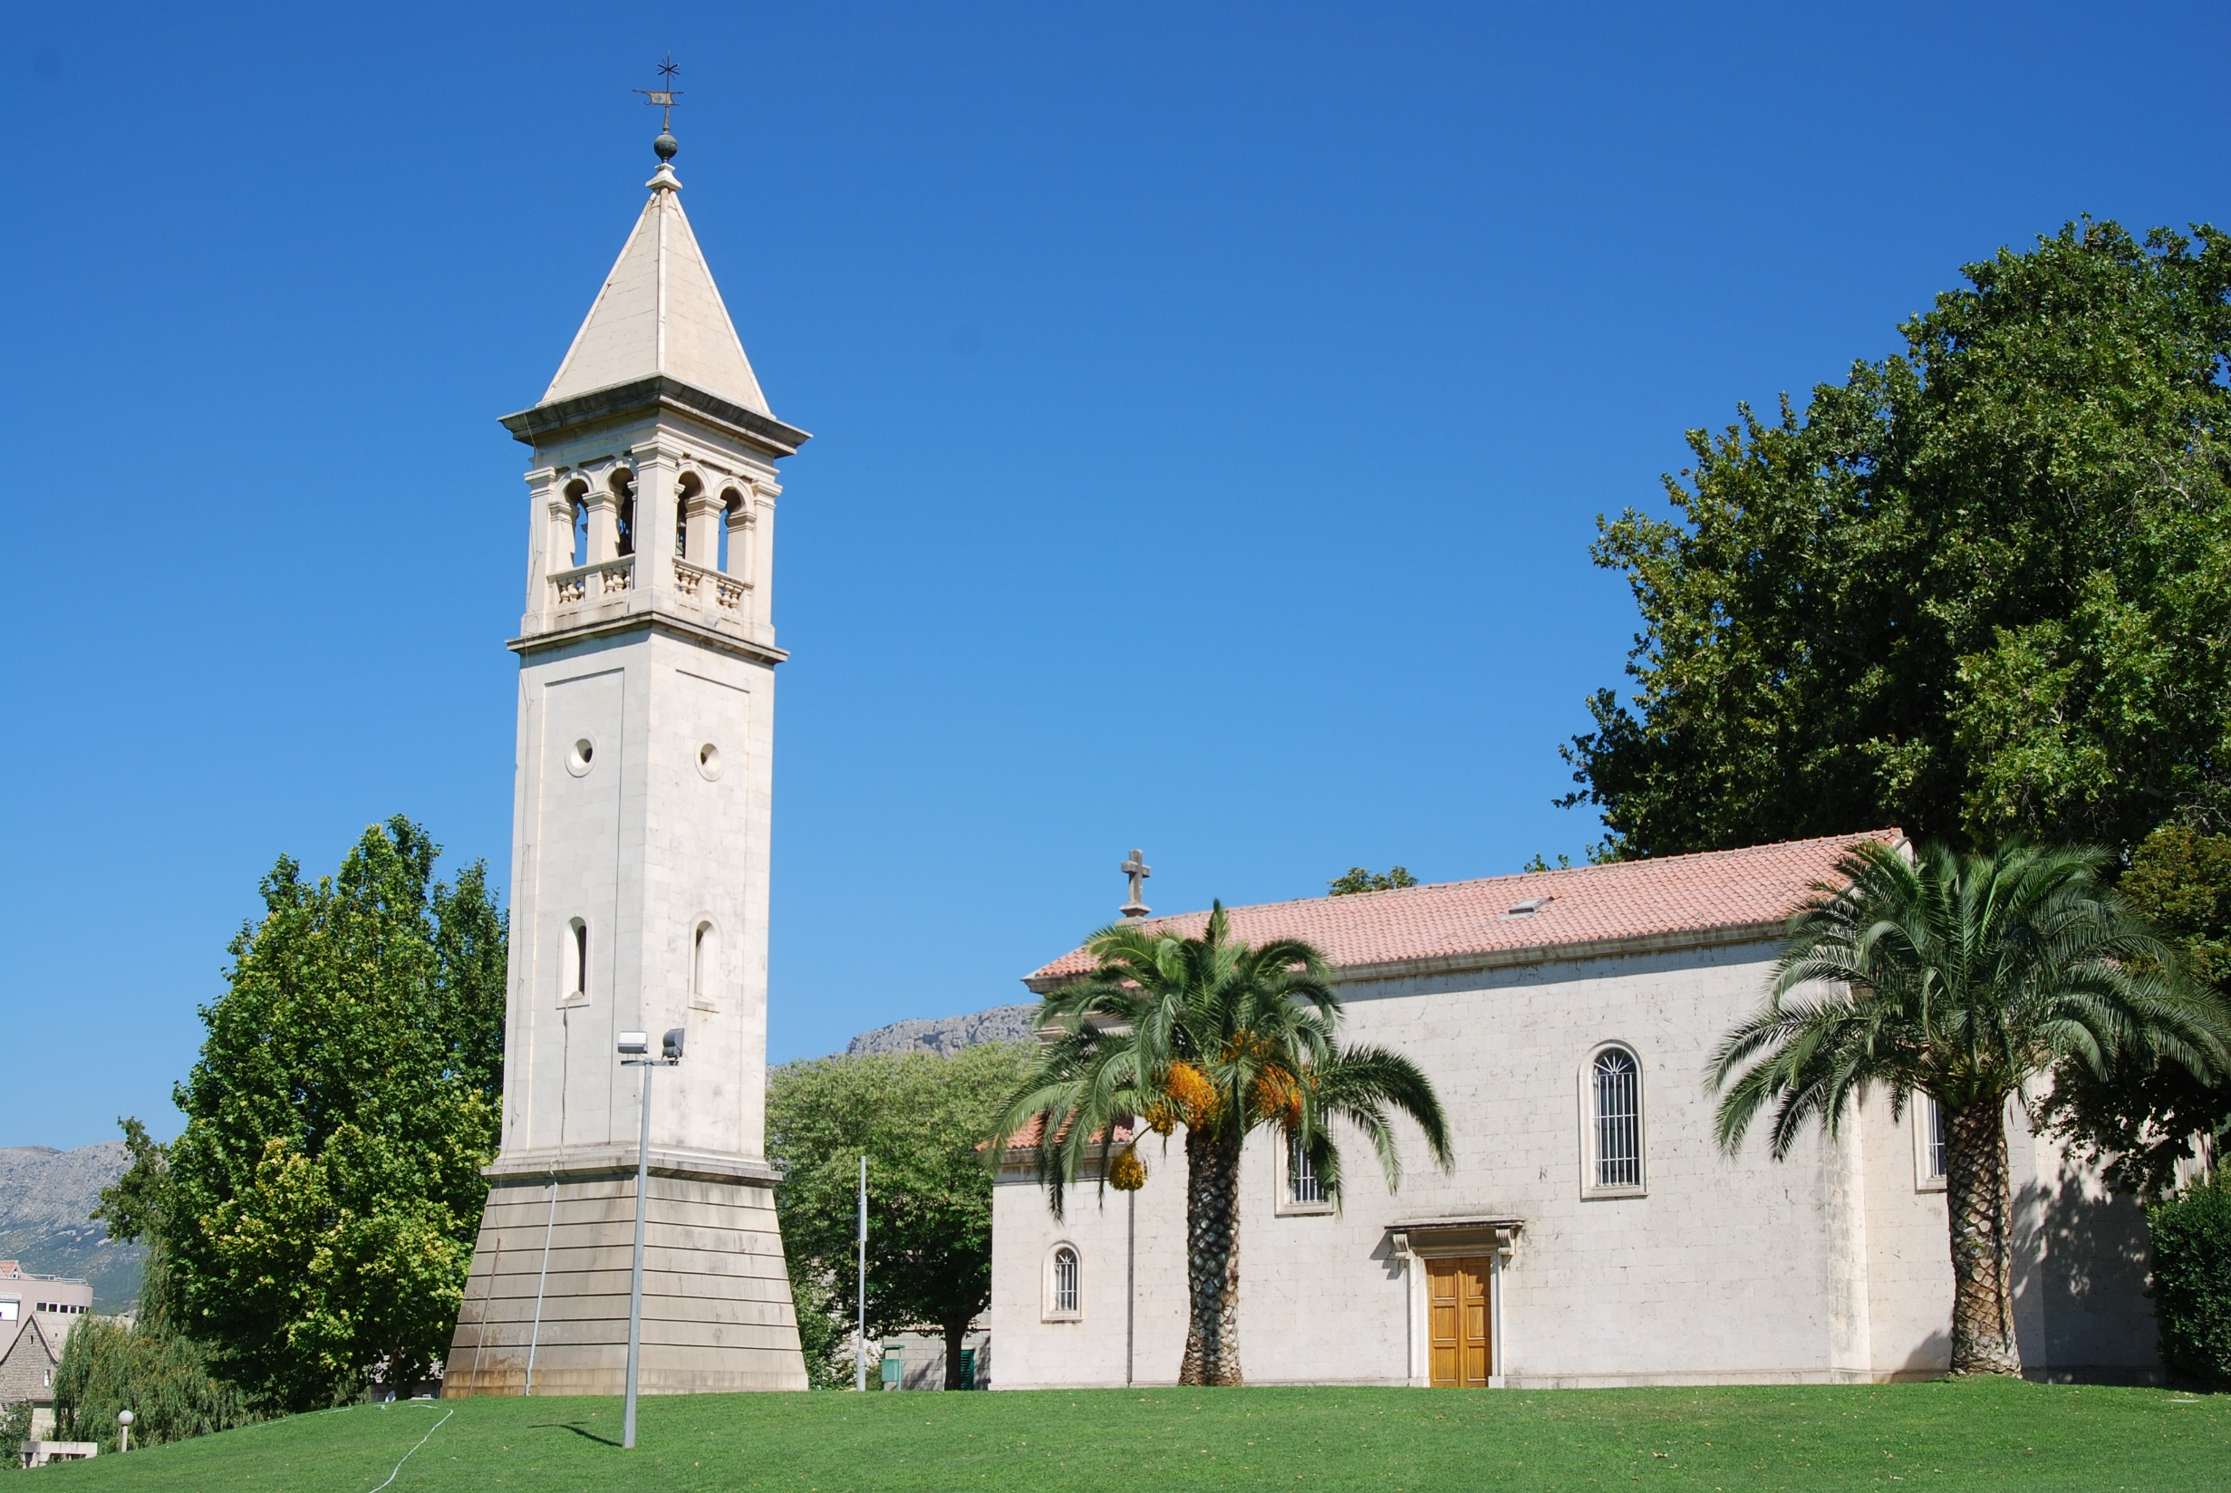
SOLIN
Solin je samostalna lokalna jedinica, ima status grada
Okružen je planinama Kozjak i Mosor, a kroz njega protječe rijeka Jadro
Nalazi se sjeveroistočno od Splita
Prvi solinski biskup, bio je sv. Dujam
mjesto posjeta pape Ivana Pavla II. 4. listopada 1998
nedavno je pokrenuta ideja da se pokuša staviti Salonu pod zaštitu UNESCO-a, u nadi da će se tako sačuvati naše zaboravljeno nacionalno blago

Slide 8
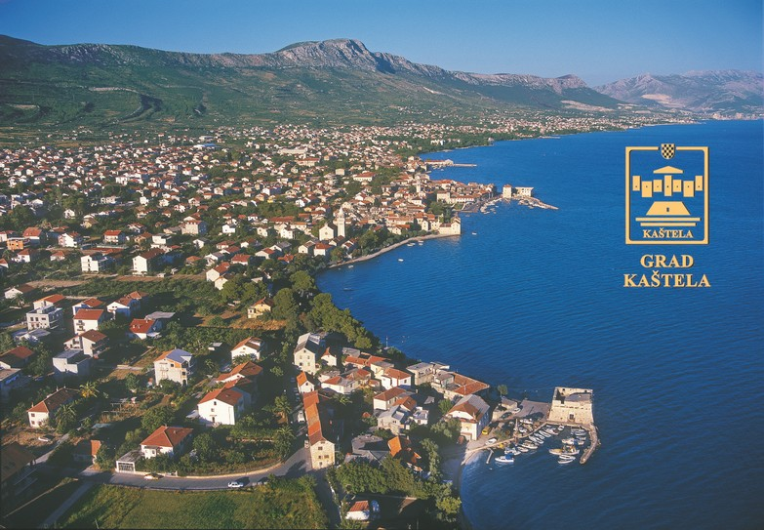
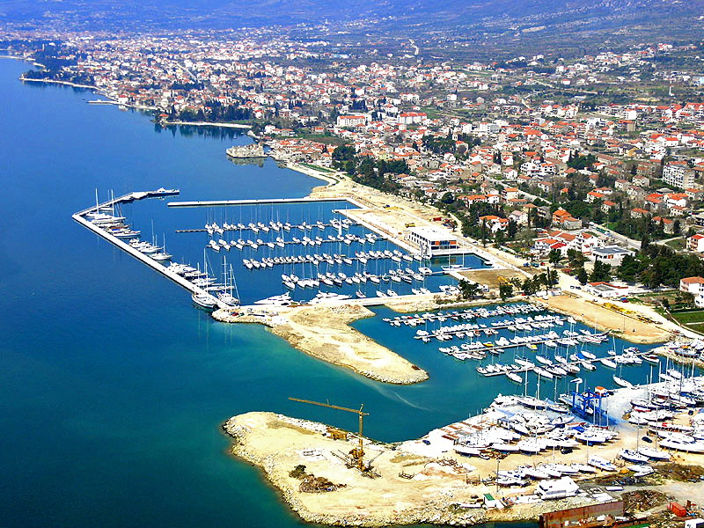
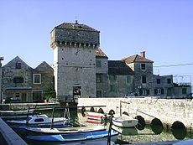
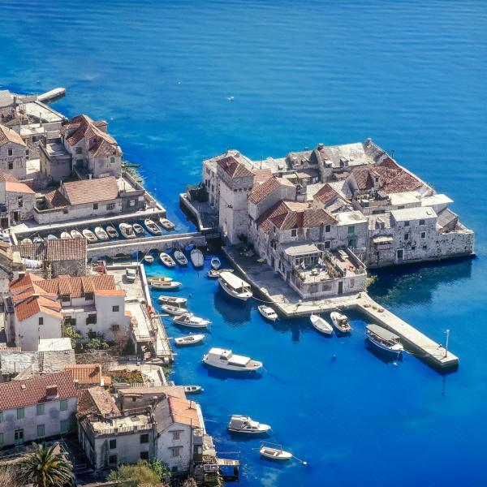
KAŠTELA
Pod nazivom Kaštela se podrazumijeva naziv za sedam Kaštela to jest niz spojenih naselja između Solina i Trogira
Kaštela su naziv za sedam manjih spojenih mjesta uz obalu Kaštelanskog zaljeva. To su:
Štafilić
Novi
Stari
Lukšić
Kambelovac
Gomilica
Sućurac

Slide 9
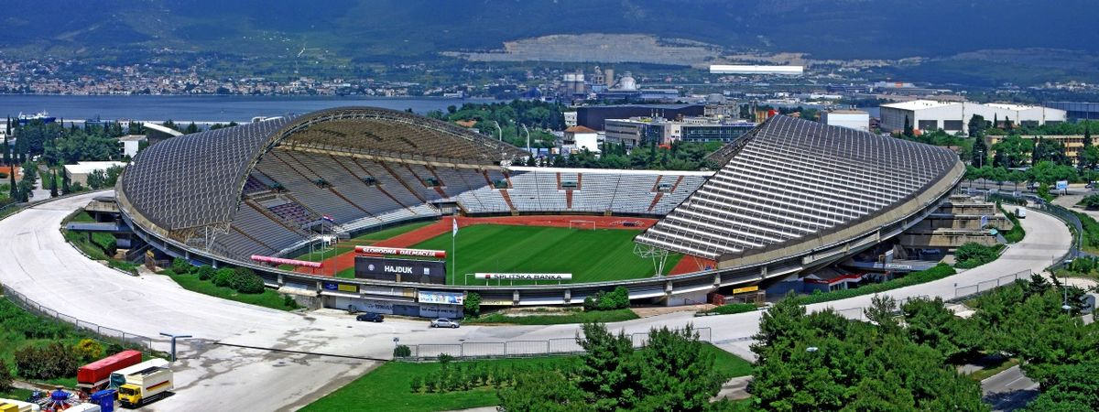
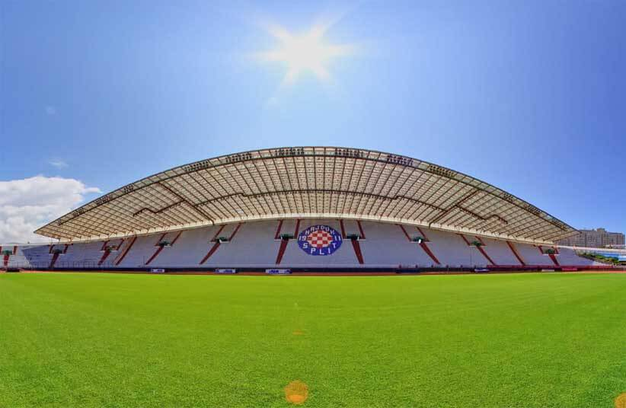
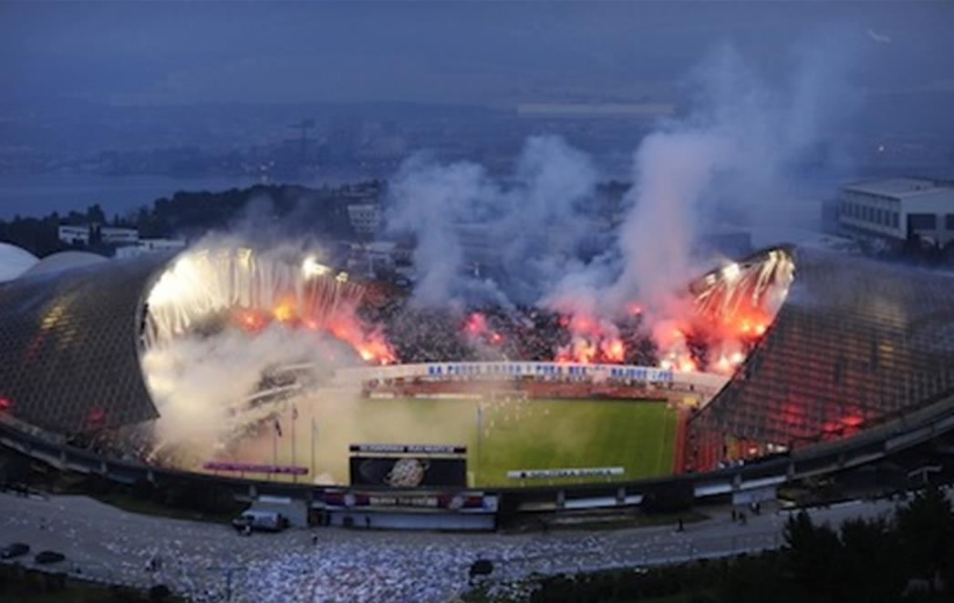
STADION POLJUD

Slide 10
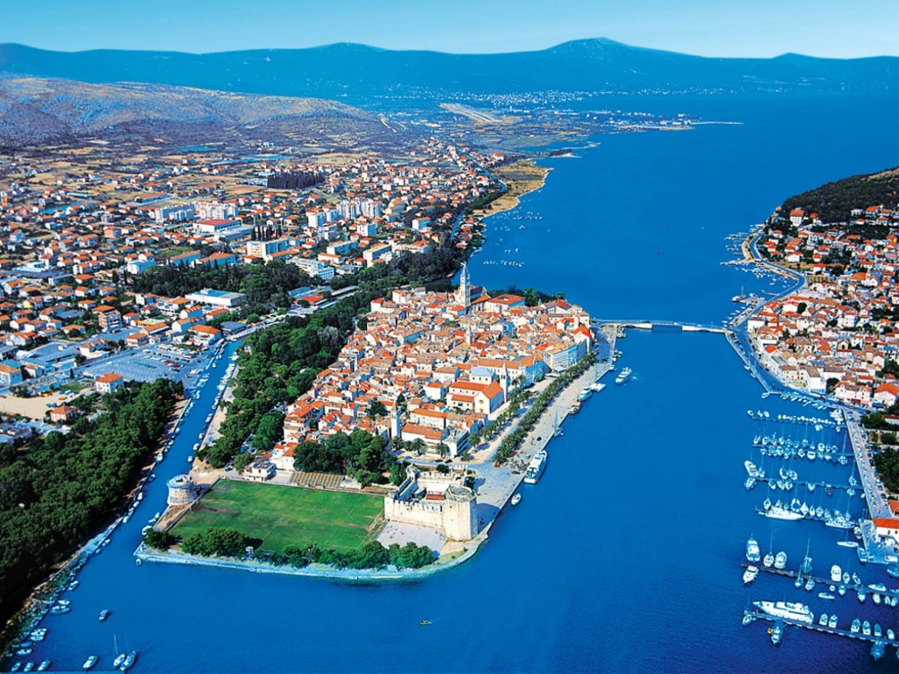
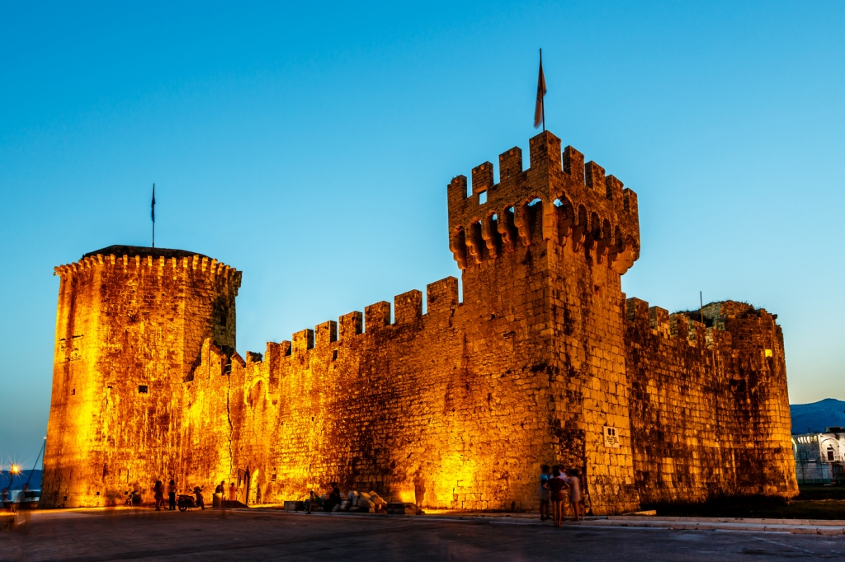

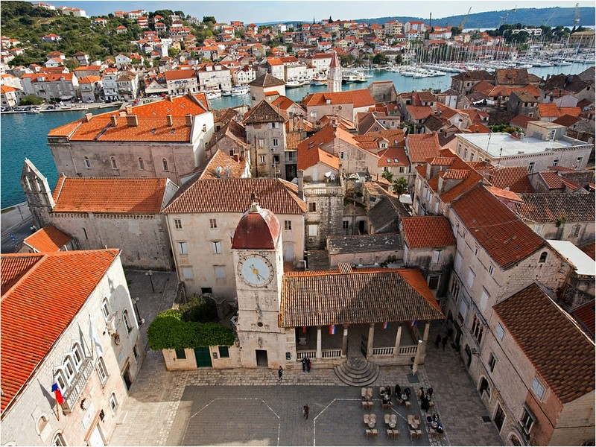
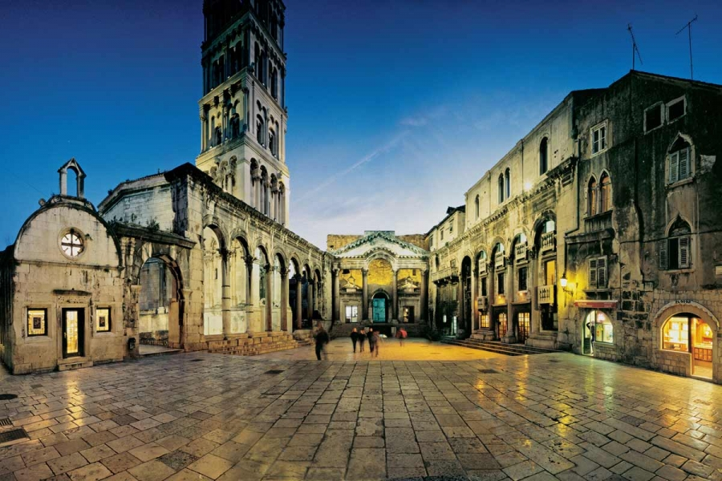
TROGIR

Slide 11
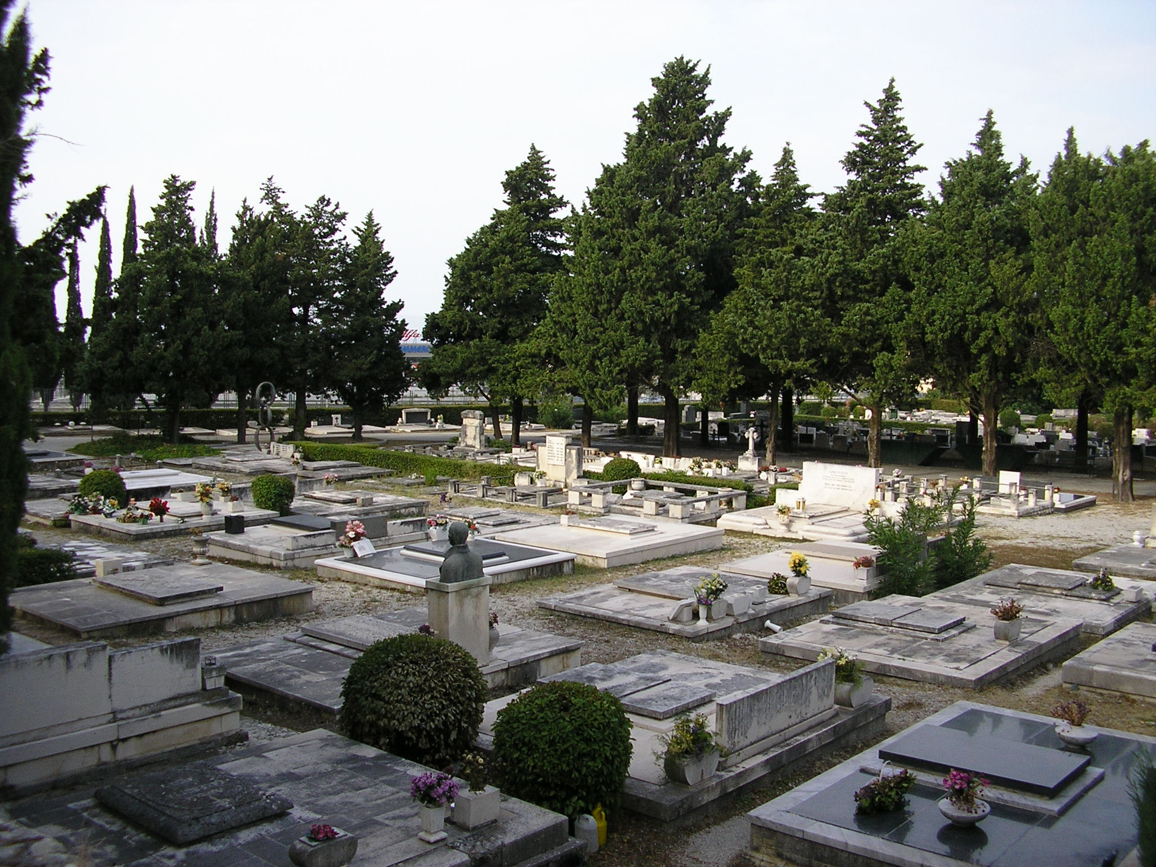
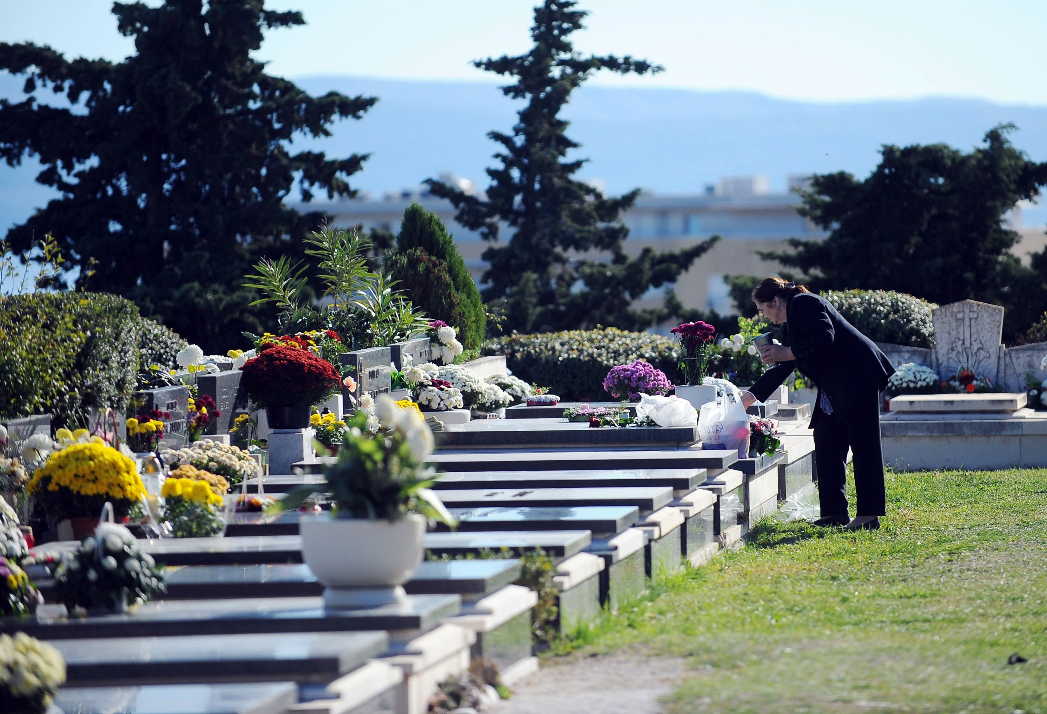
GROBLJE LOVRINAC

Slide 12
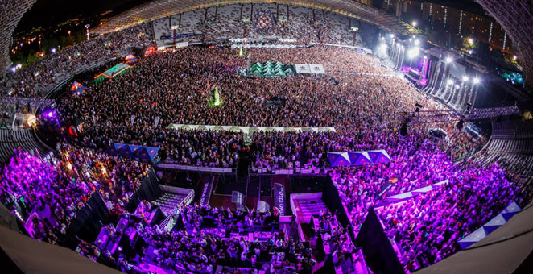
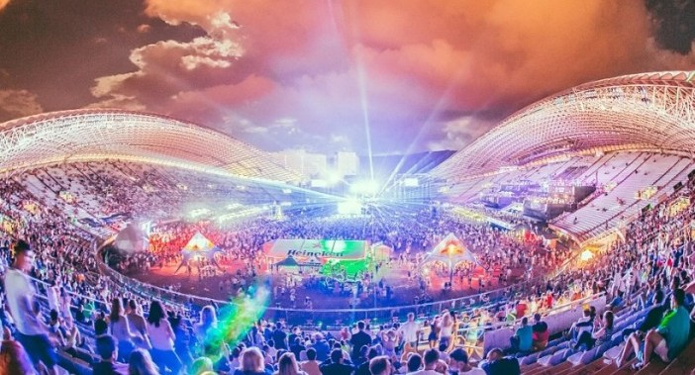
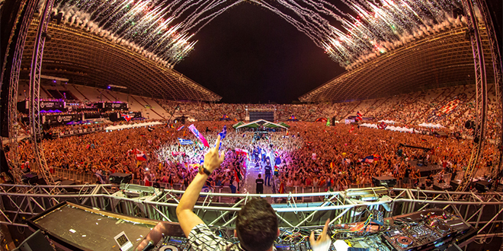
ULTRA

